Slide 1
Semantisatieverhaal:
Mijn zoon maakt altijd heel veel rommel. Hij vindt opruimen moeilijk. Zijn kamer is extreem rommelig. Extreem betekent heel erg. Echt overal ligt speelgoed: lego, auto’s, treinspoor, potloden… Het geeft veel overlast. Overlast betekent iets wat heel vervelend is. Het is zooo’n rommel, echt vervelend!! Soms kan hij niet goed bij zijn bed komen door alle rommel die op de grond ligt. Dan is zijn bed onbereikbaar door de troep. Onbereikbaar betekent waar je niet kunt komen. Als hij zich voorbereidt om naar bed te gaan, heeft hij echt hulp nodig. Voorbereiden betekent zorgen dat je er klaar voor bent. Ik kom dan als echte hulpverlener helpen. Een hulpverlener is iemand die voor zijn werk anderen helpt. We maken dan het gebied in zijn kamer een beetje rommelvrij. Het gebied is een stuk land. Gisteren moest mijn zoon echt gaan opruimen van mij. De rommel was echt te extreem! Mopperend ging mijn zoon beginnen. En na 10 minuten was het einde al in zicht, het was bijna afgelopen. Hij was al bijna klaar met opruimen. Ik ging kijken. Kon hij het écht zo snel opruimen zonder mij als hulpverlener? Ik keek in zijn kamer en opende de kast. Al het speelgoed viel eruit (klik). Ik deed snel de kastdeur weer dicht… maar helaas.. Al het speelgoed viel als een lawine zo de kamer weer in! Een lawine is een groot pak sneeuw dat van een berg naar beneden glijdt. Het speelgoed trof mijn voeten, en de hele vloer. Treffen betekent raken. De slaapkamerdeur kon niet meer open. Al het speelgoed sloot de kamer af. Afsluiten betekent zorgen dat niets of niemand er meer door kan. De deur kon niet eens meer open. Nu moest hij weer opnieuw beginnen. Ik heb hem toen maar even geholpen. Maak jij ook zoveel rommel op je kamer?
Notes:
de overlast iets wat heel vervelend is
de lawine een groot pak sneeuw dat van een berg naar beneden glijdt
afsluiten zorgen dat niets of niemand er meer door kan
extreem heel erg
onbereikbaar waar je niet kunt komen
het einde is in zicht het is bijna afgelopen
treffen raken
de hulpverlener iemand die voor zijn werk anderen helpt
het gebied een stuk land
zich voorbereiden zorgen dat je er klaar voor bent

Slide 2
Gerarda Das
Mariët Koster
Mandy Routledge
Francis Vrielink
Week 3 – 15 januari 2019
Niveau A

Slide 3
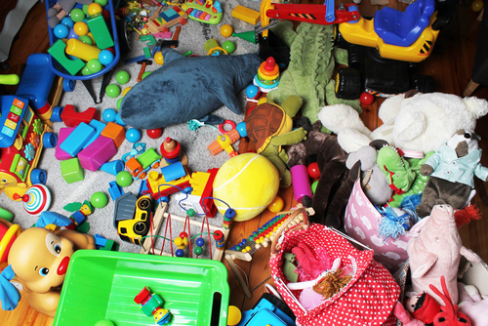
extreem

Slide 4
de overlast

Slide 5
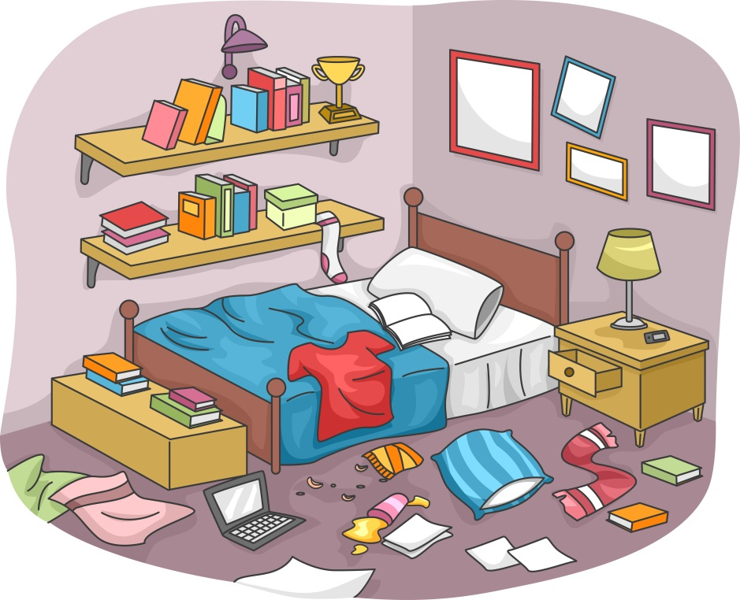
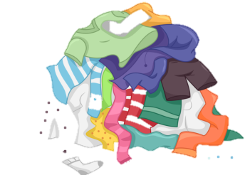
onbereikbaar

Slide 6
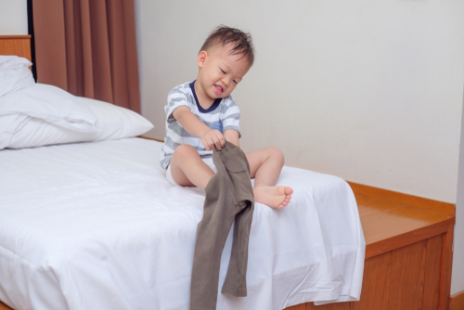
zich voorbereiden

Slide 7
de hulpverlener

Slide 8
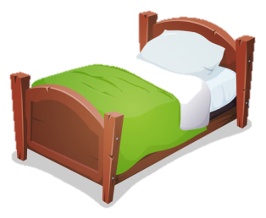
het gebied

Slide 9
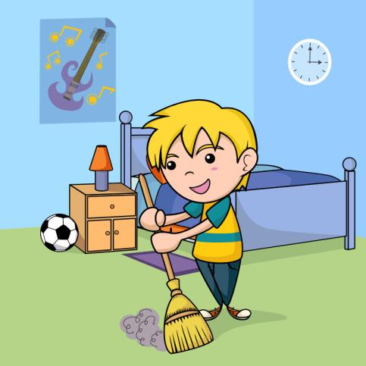
het einde is in zicht

Slide 10
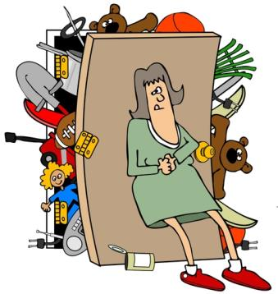

Slide 11
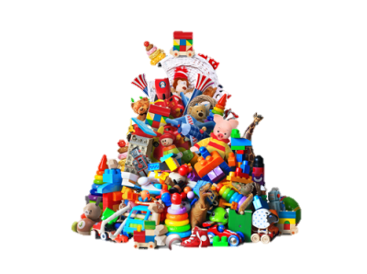
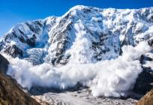
de lawine

Slide 12
treffen

Slide 13
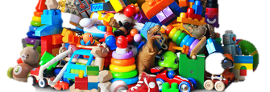
afsluiten

Slide 14
Op de woordmuur:

Slide 20
de overlast = iets dat heel vervelend is
Teveel speelgoed geeft overlast.
zich voorbereiden = zorgen dat je er klaar voor bent
Hij bereidt zich voor om naar bed te gaan.

Slide 21
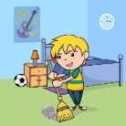
het gebied = een stuk land
In dit gebied ligt veel rommel.
het einde is in zicht = het is bijna afgelopen
Na 10 minuten was het einde al in zicht.

Slide 22
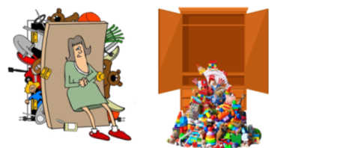
de lawine = een groot pak sneeuw dat van een berg naar beneden glijdt
Het speelgoed kwam als een lawine uit de kast.

